Slide 1
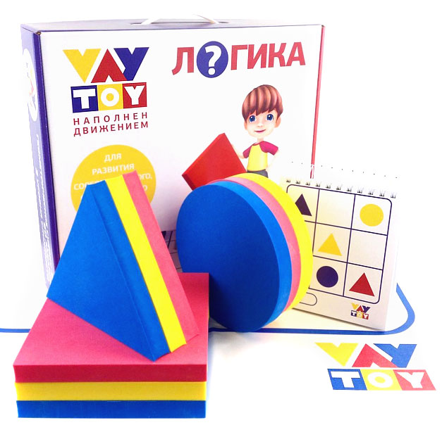
Муниципальный Фестиваль методических идей
«Презентация опыта работы по организации проектной деятельности»
Педагогический проект
«Мир подвижных развивающих игр
VAY TOY»
Из опыта работы
МБДОУ «Детский сад №2»
Автор проекта:
Дронова Анна Владимировна
г. Лиски

Slide 2
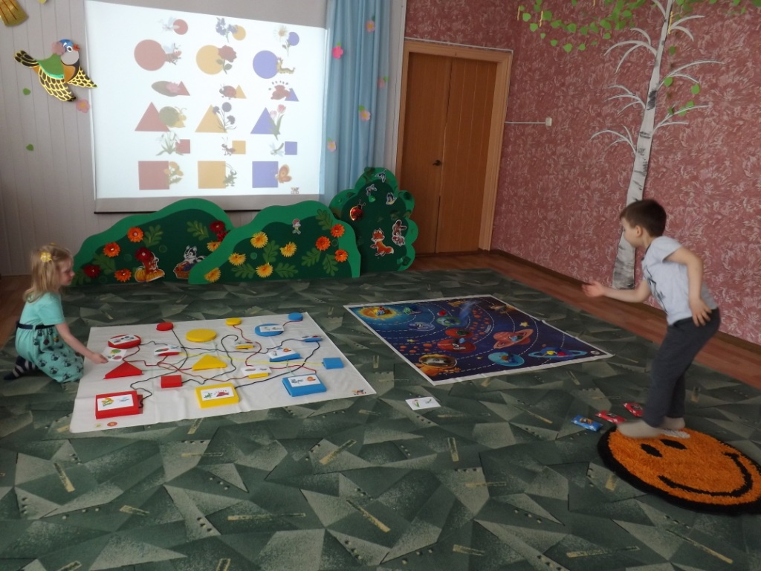
Актуальность проекта
Комплект напольных подвижных развивающих игр «VAY TOY», как набор настоящих игровых квестов, способствует развитию мыслительной активности, не умоляя при этом двигательный потенциал ребенка.

Slide 3
Задачи проекта
Образовательные:
вызвать интерес к подвижным развивающим играм VAY TOY;
совершенствовать начальные математические навыки;
расширять знания об окружающем мире.
Развивающие:
развивать координацию движений, глазомер, меткость и ловкость;
совершенствовать навыки счета в пределах 10, способствовать формированию мыслительных операций;
способствовать развитию речи, памяти и внимания;
содействовать развитию личностных качеств: активности, любознательности, самостоятельности.
Воспитательные:
воспитывать доброжелательное отношение друг к другу;
формировать навыки работы в команде, дружеского взаимодействия в детском социуме.

Slide 4
Методические приемы
Словесные Наглядные Практические
Объяснение педагогом правил игры
Игровые поля, наборы геометрических фигур
(различных по цвету и размеру); мешочки с песком
Выполнение заданий в соответствии с правилами игры, творческая работа по составлению новых правил

Slide 5
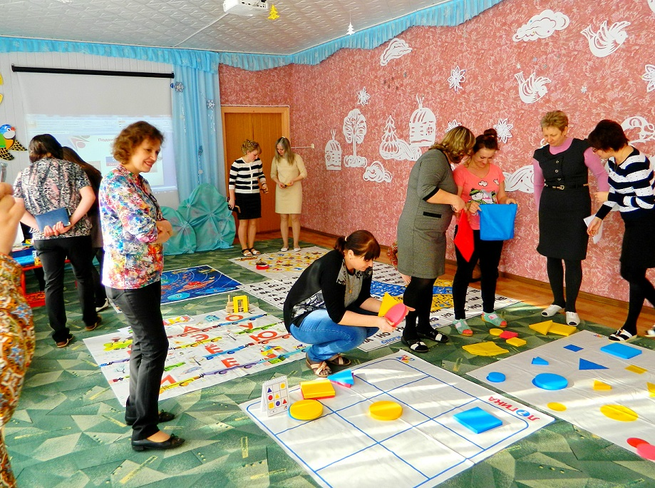
Изучение передового педагогического опыта
«Сенсомоторные напольные игры, как форма организации совместной образовательной деятельности с детьми раннего и дошкольного возраста».
Участие в выездном семинаре

Slide 6
Используемые игры из комплекта развивающих игр VAY TOY
«Белка и Стрелка. Космическое путешествие»
«Форма, цвет, размер»
«Логика»
«Ну, попади! Медовое сражение»

Slide 7
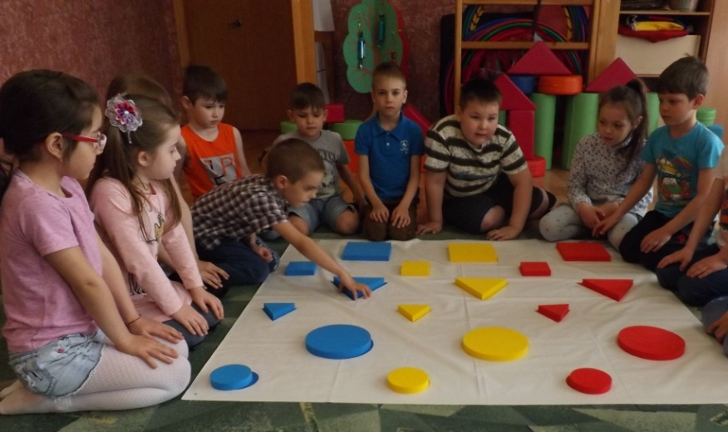
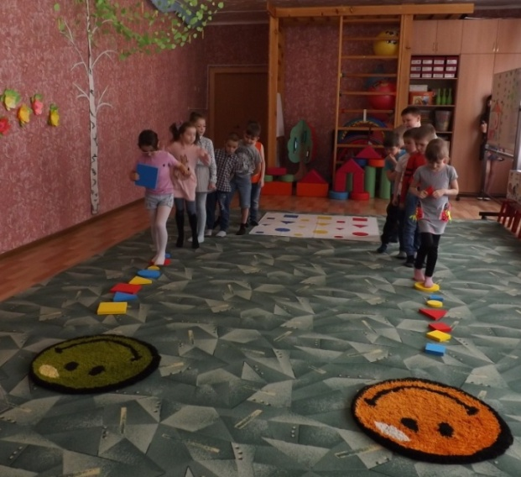
Динамика проекта:
1
2
3
4
Знакомство
с играми
Творческие
задания,
игры
Разработка новых
вариантов игр
Свободное
владение правилами
Генетически обусдловленность

Slide 8
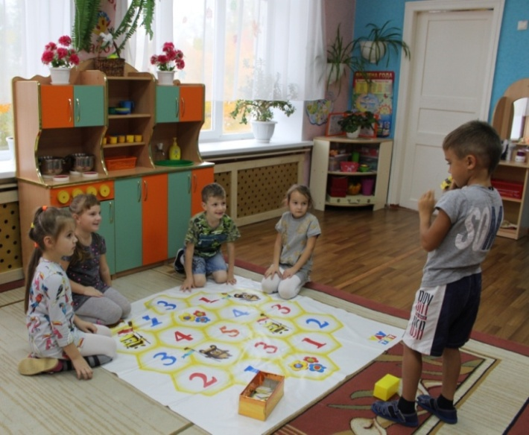
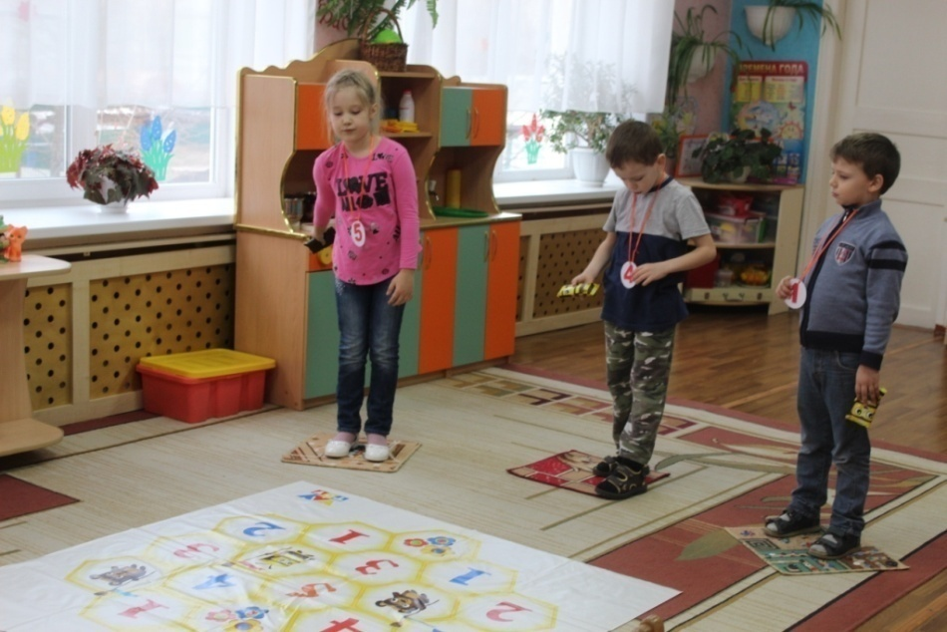
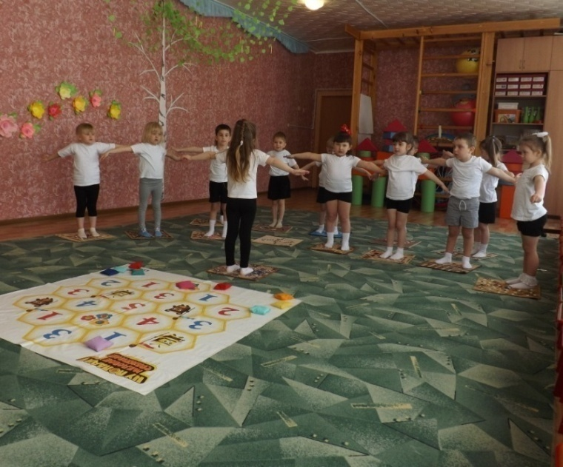
«Ну, попади! Медовое сражение»
«Увлекательное путешествие»
Активная позиция детей за счет подвижной формы обучения делает образовательный процесс более эффективным
«Попади на свою цифру»
«Занимательная физкультура»

Slide 9
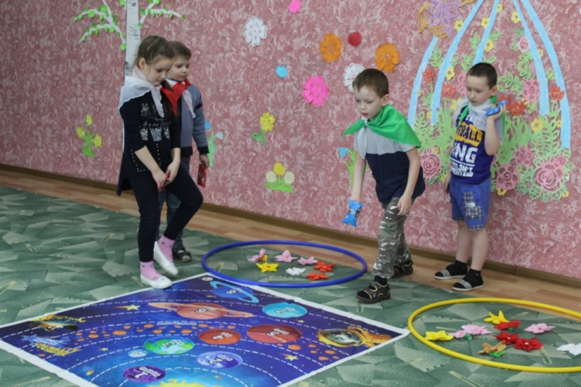
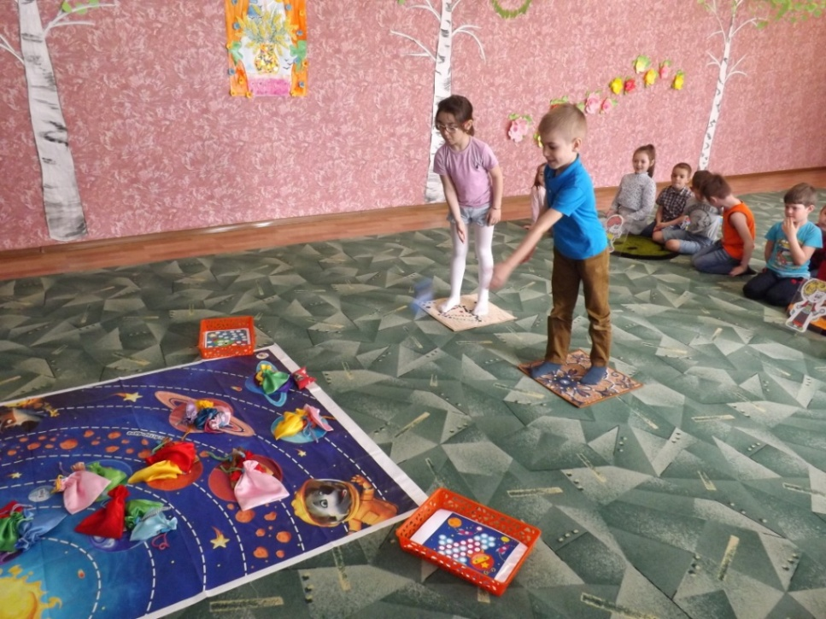
«Белка и Стелка.
Космическое путешествие»
Знакомство с Солнечной системой, закрепление знания цифр
Тренировка меткости

Slide 10
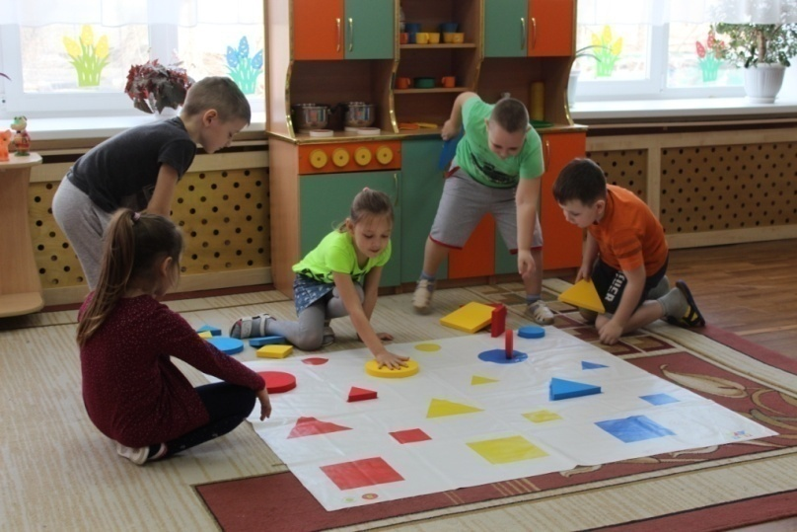
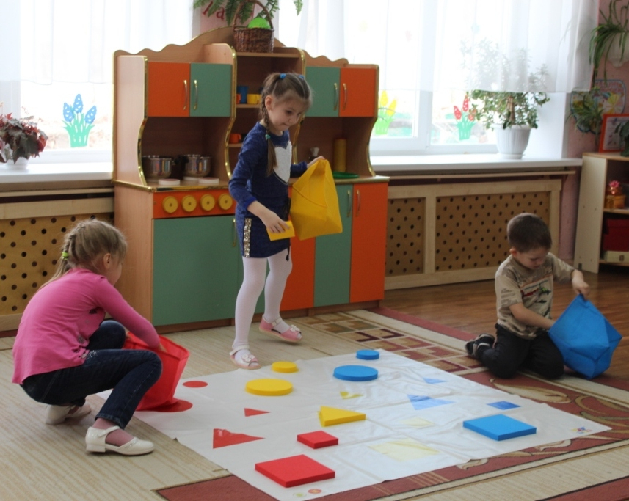
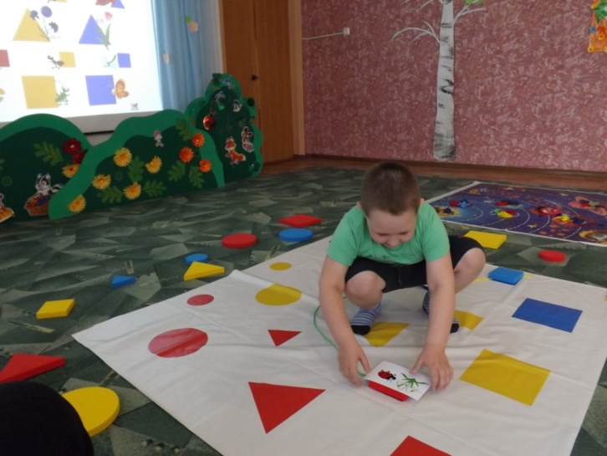
Игра «Форма, цвет, размер»
«Найди место фигуре»
«Цветные мешочки»
«Веселое путешествие»

Slide 11
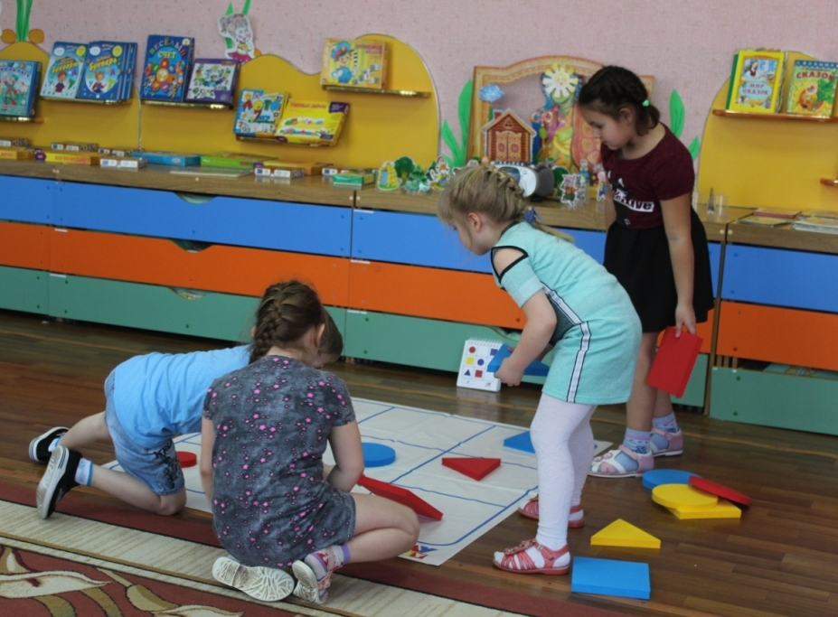
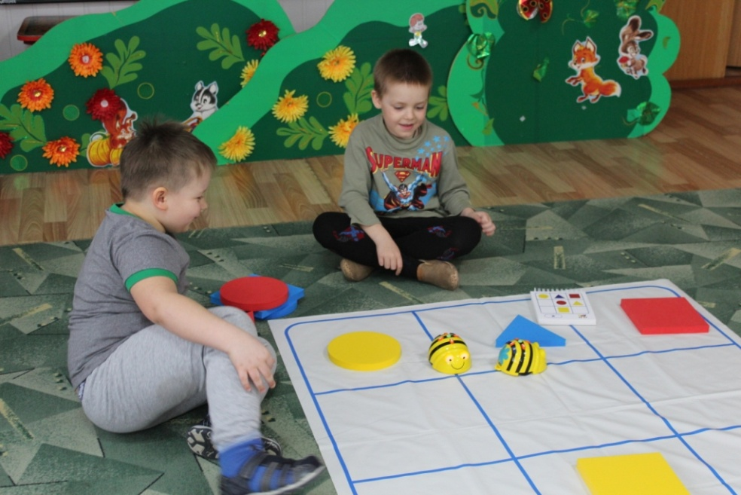
Напольная развивающая игра «Логика»
Возможность использования мини – робота «Умная пчела» делают образовательный потенциал игр сложнее и разнообразнее

Slide 12
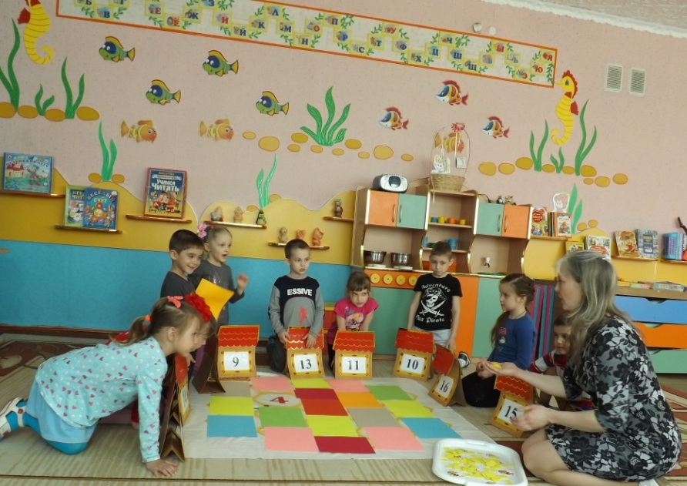
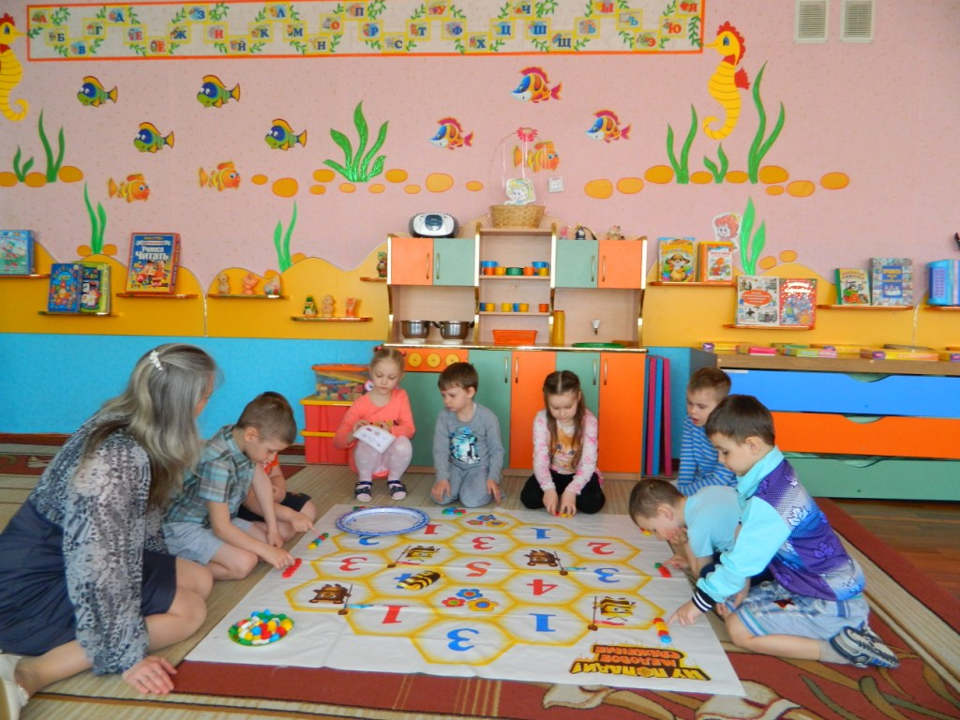
Разработка новых вариантов игры
«Ну, попади! Медовое сражение»
Солнца лучики сияют
Как раскрытая ладонь,
Пчелки улья заселяют,
Ты смотри их, друг, не тронь…
«Новоселье»
«Подбери названия»

